Slide 1
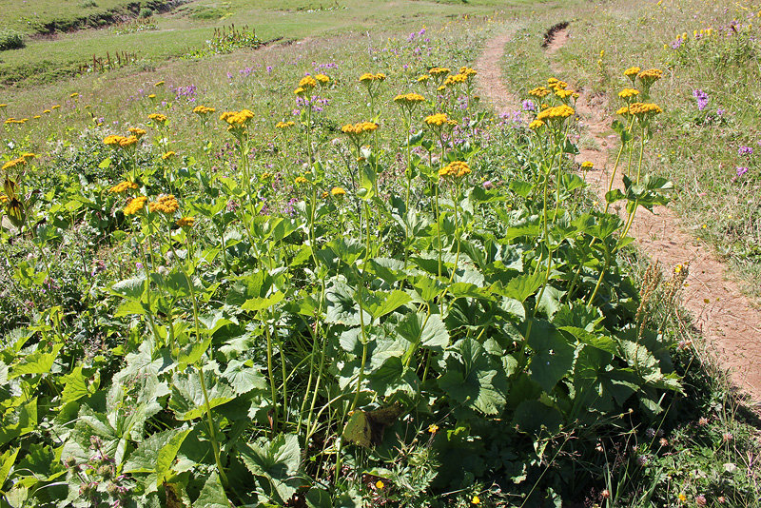
Крестовника плосколистного трава
Senecionis platyphylloidis herba
Крестовник плосколистный Senecio platyphylloides
Somm.et Levier
сем. Астровые Asteraceae

Slide 2
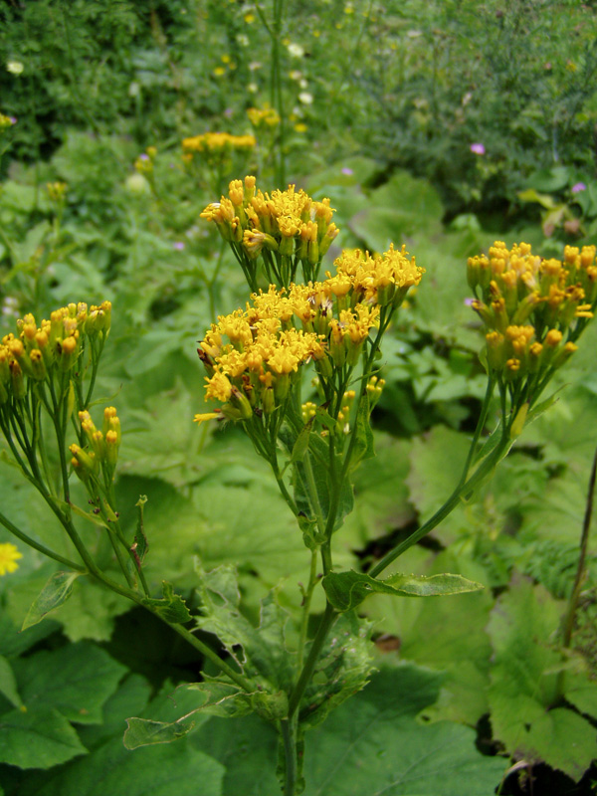
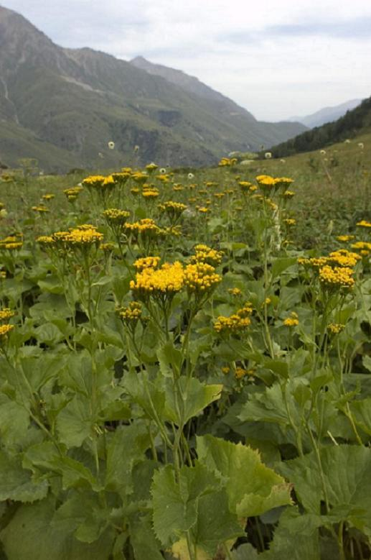

Slide 3
Химический состав
платифиллин-N-оксид сенециофиллин-N-оксид

Slide 4
Стандартизация
Трава крестовника плосколистного стандарти-зуется ФС 42-602-87 по содержанию платифиллина-основания, определяемого методом фотоэлектро-колориметрии (не менее 0,3%).

Slide 5
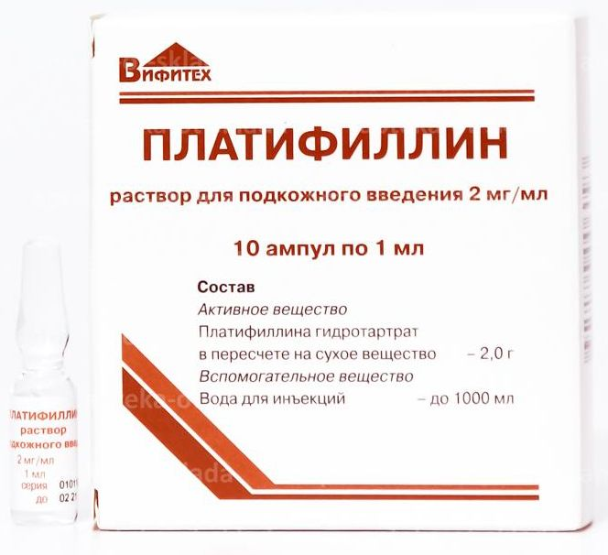
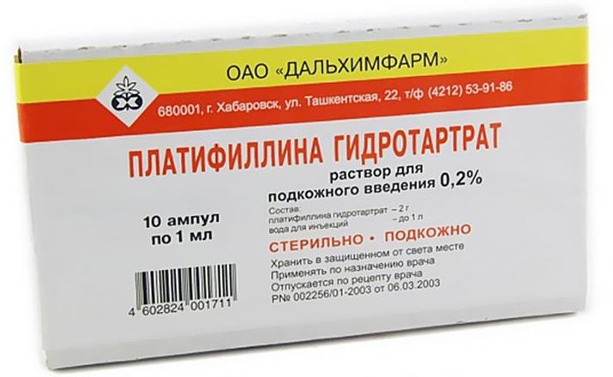
Препараты крестовника плосколистного

Slide 6
